Slide 1
El Salvador Departamento de Mantenimiento
INSTALACIÓN DE BARREPOLVOS DE 2.55M A CORTINA #1 Y #2.
INDUSTRIAS CARNICAS
04/08/2021

Slide 2
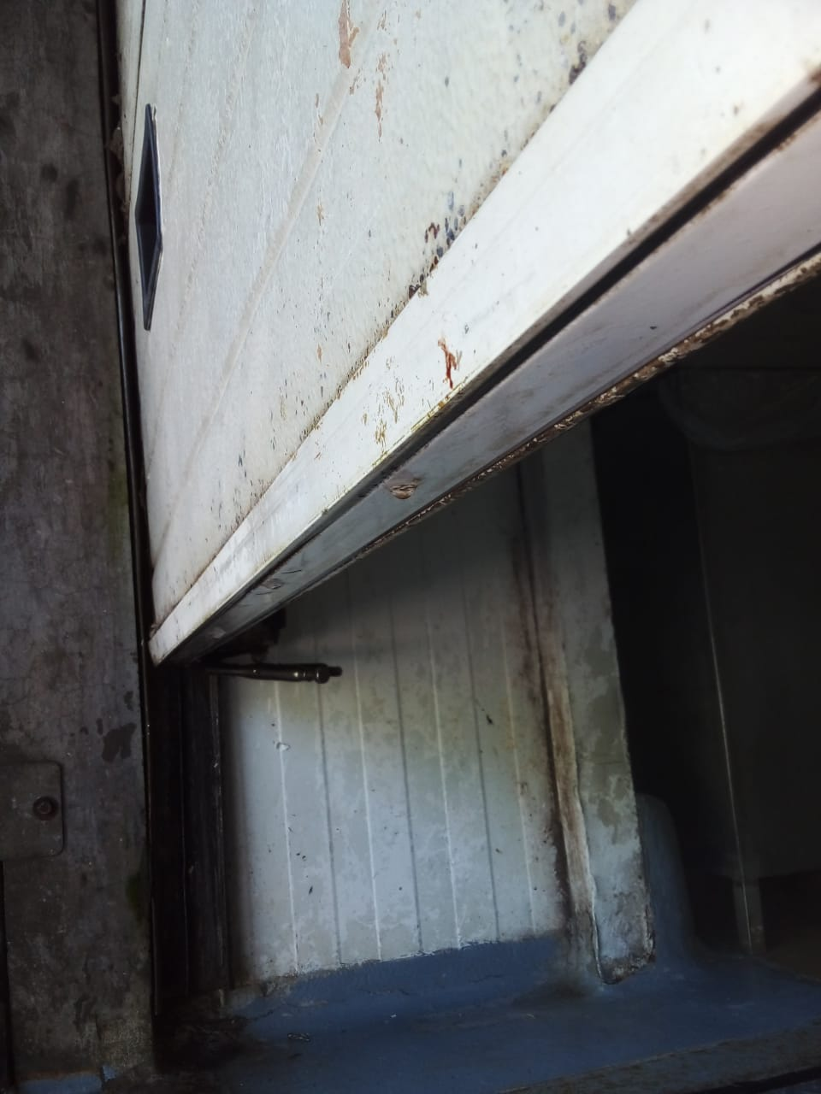
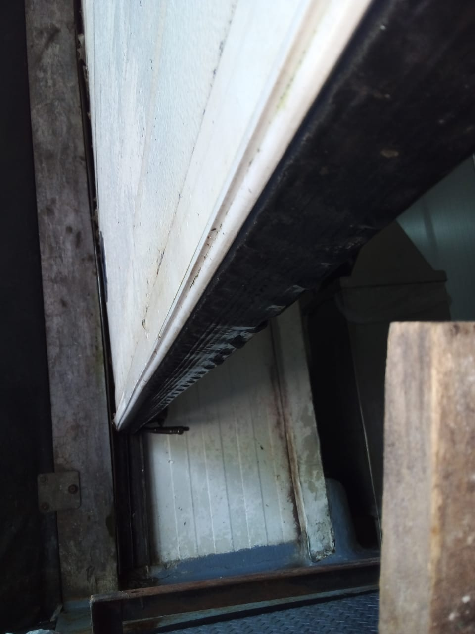
INSTALACIÓN DE BARREPOLVO A CORTINA 1
ANTES
DESPUES

Slide 3
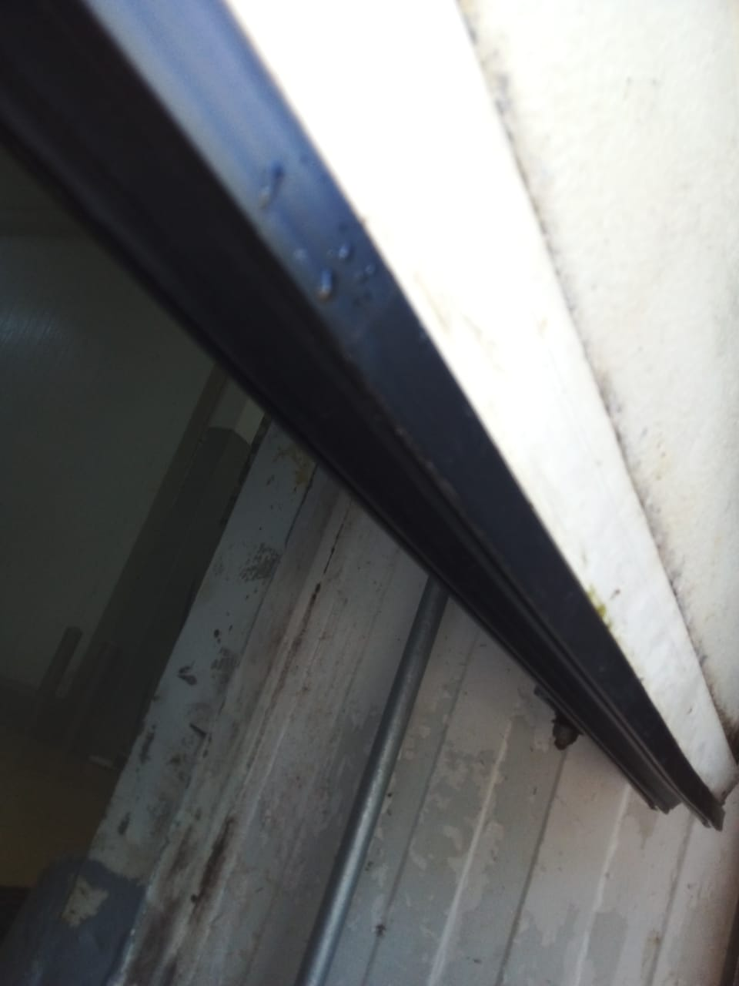
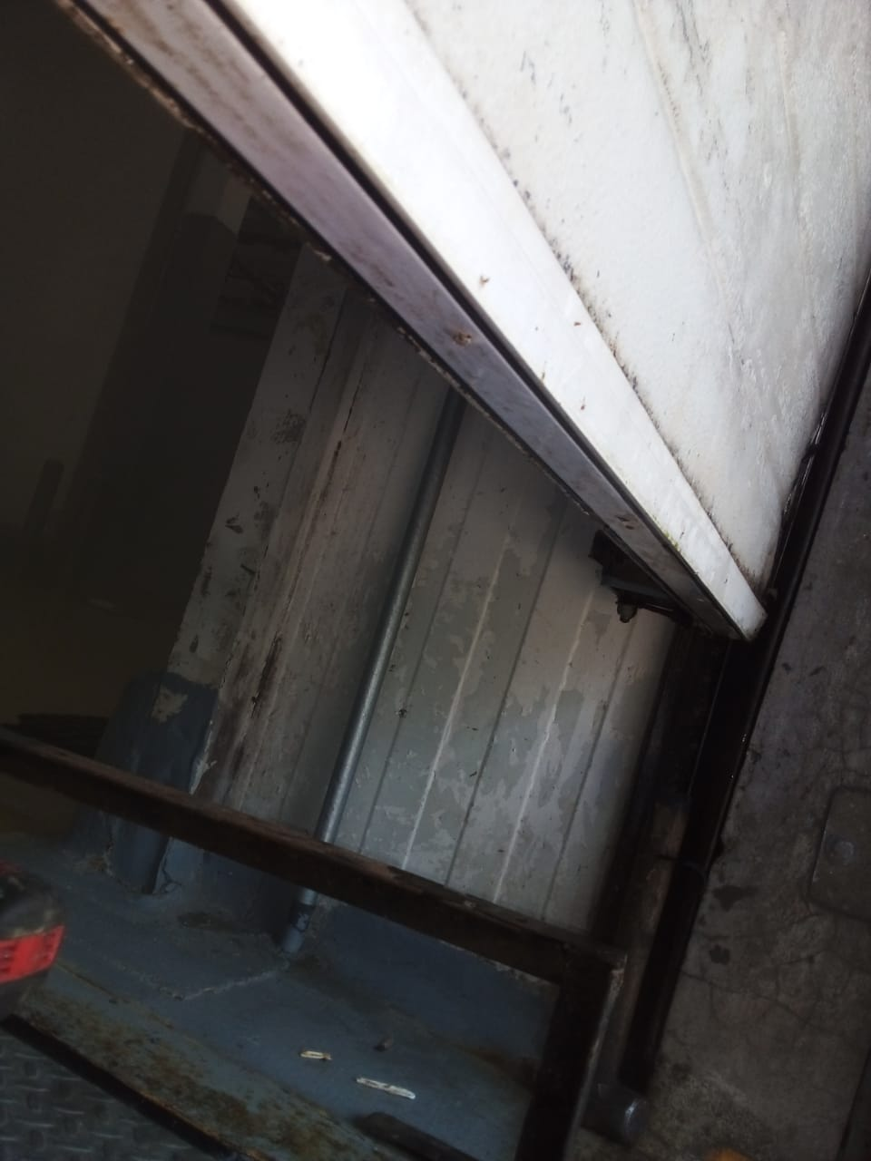
INSTALACIÓN DE BARREPOLVO A CORTINA 1
ANTES
DESPUES

Slide 4
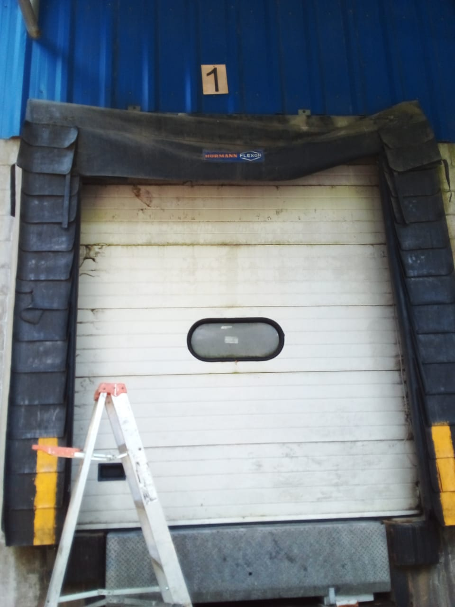
INSTALACIÓN DE BARREPOLVO A CORTINA 1
DESPUES

Slide 5
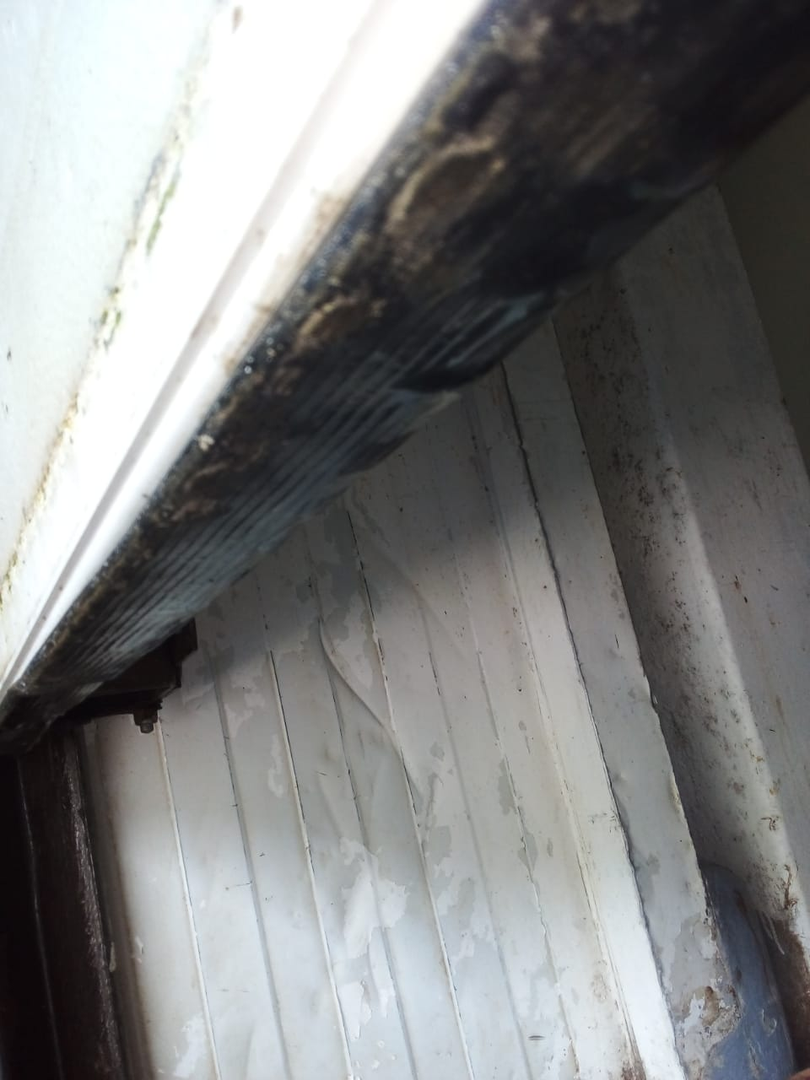
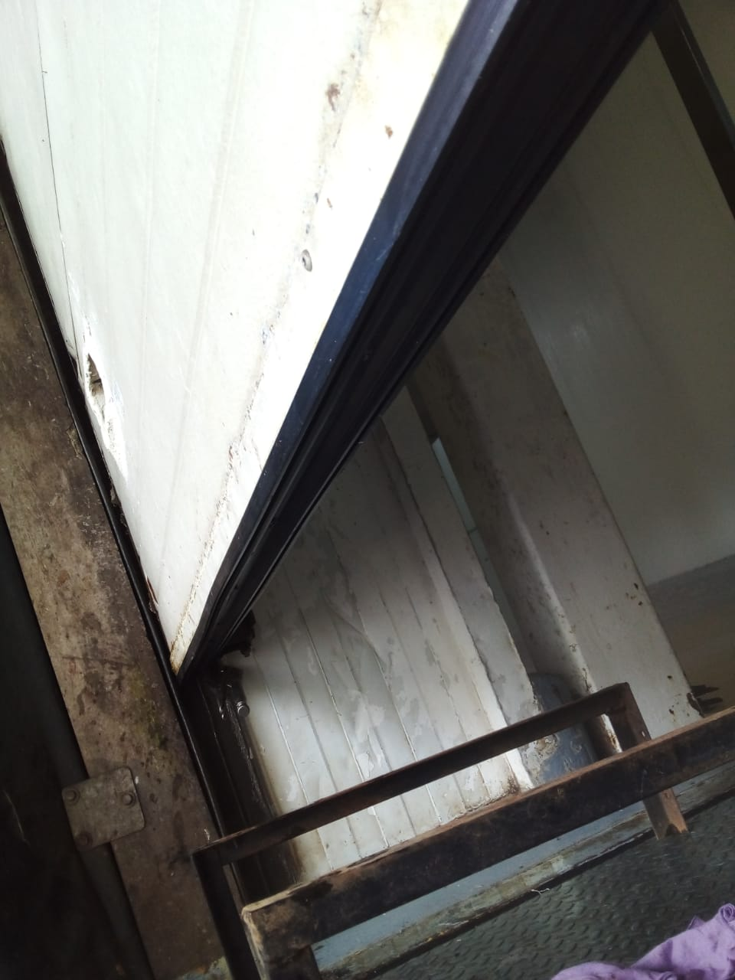
INSTALACIÓN DE BARREPOLVO A CORTINA 2
ANTES
DESPUES

Slide 6
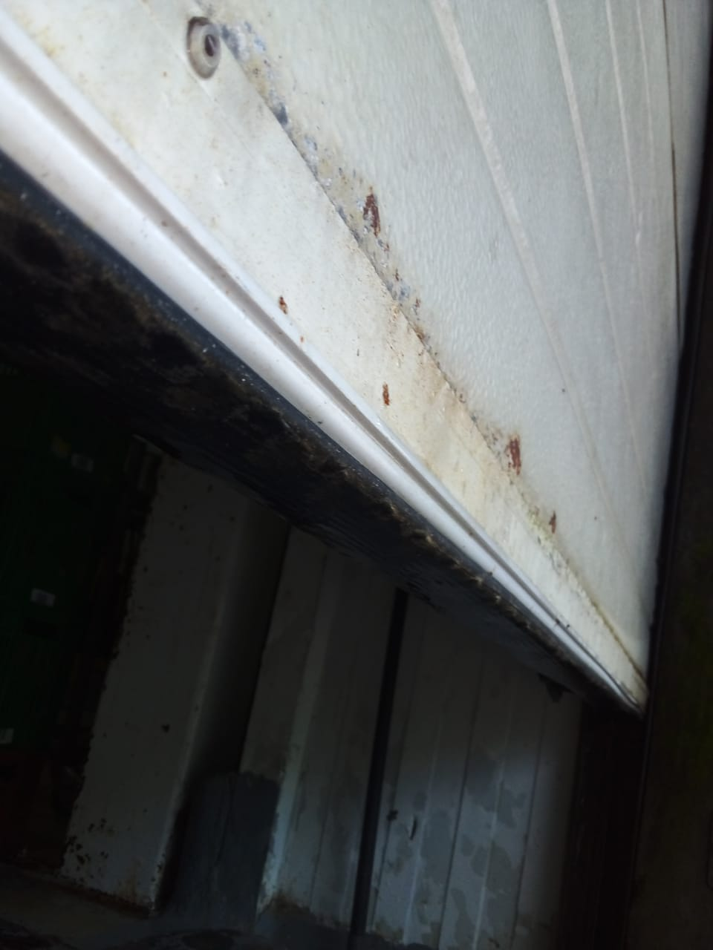
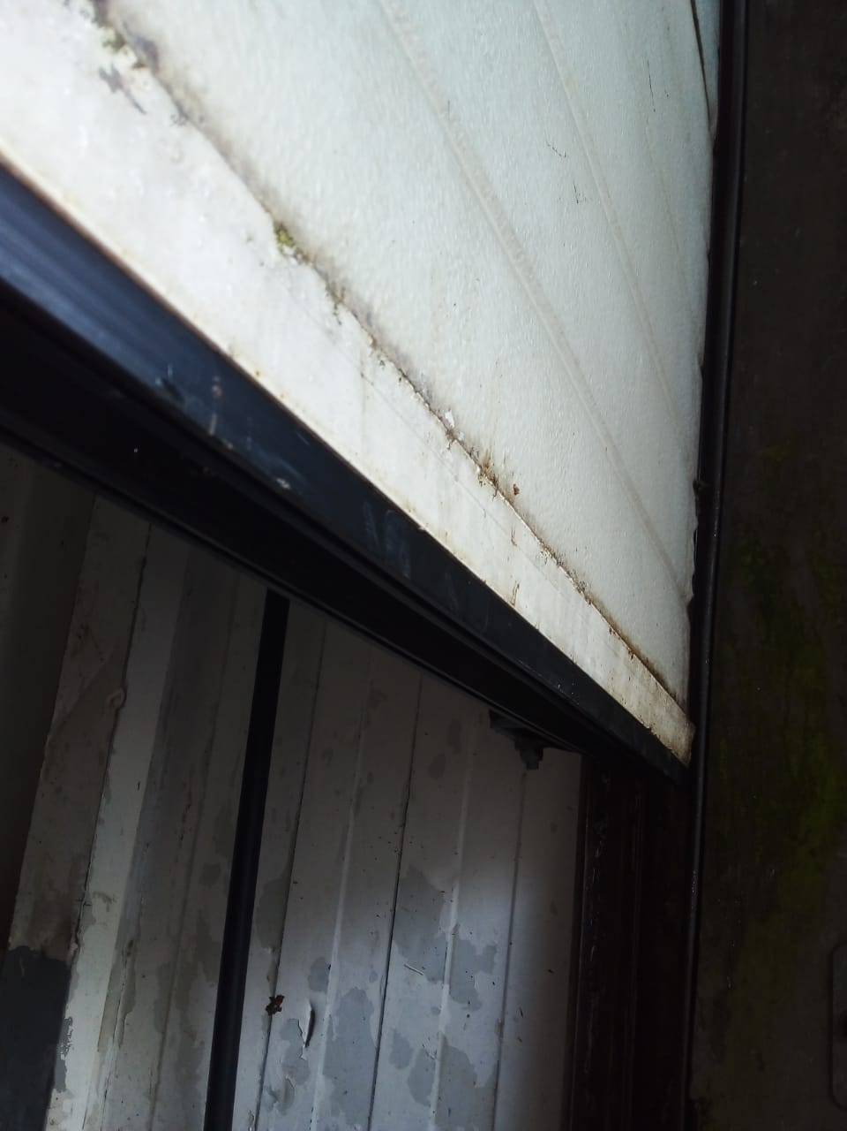
INSTALACIÓN DE BARREPOLVO A CORTINA 2
ANTES
DESPUES

Slide 7
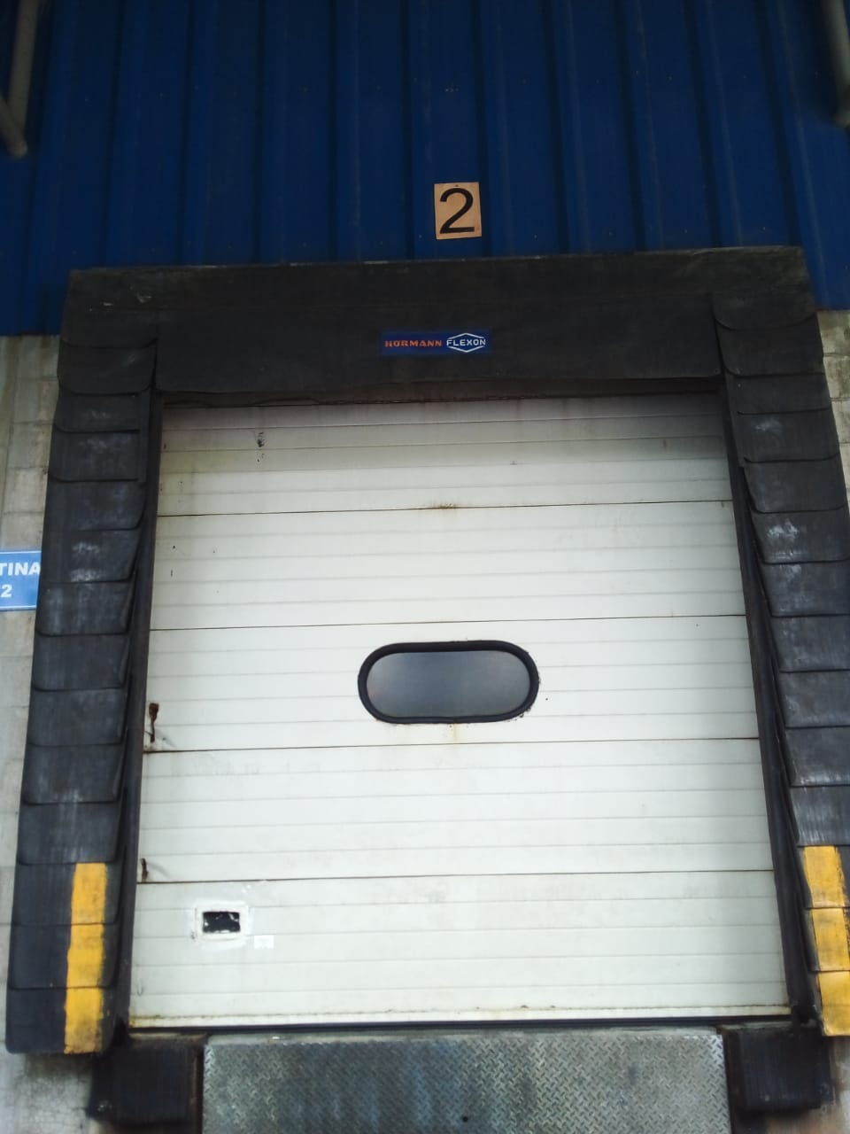
INSTALACIÓN DE BARREPOLVO A CORTINA 2
DESPUES

